Slide 1
الوحدة الرابعة
المفاهيم الرياضية

Slide 2
سؤال: ما هي عناصر البنية المعرفية للرياضيات؟
* تصنف المعرفة الرياضية إلى:
1. مفاهيم: تصور عقلي أو صورة ذهنية تتكون لدى الفرد نتيجة تعميم صفات وخصائص للشيء والتي تميزها عن غيرها من الأشياء.
أمثلة: العدد الفردي، العدد 7 ، الخط المستقيم، الكسر.
2. التعميمات: عبارات صادقة أو صياغات تصف العلاقات بين المفاهيم و يستخدمها المتعلم لتنظيم المفاهيم والحقائق في نسق عقلي له معنى.
أمثلة: تغيُّر ترتيب الأعداد في عملية الضرب لا يغير الناتج، الباقي دائما أقل من المقسوم عليه.

Slide 3
3. المهارات: القدرة على إنجاز عمل بسرعة وإتقان.
أمثلة: مهارة جمع عددين من منزلتين ، مهارة كتابة الكسر بأبسط صورة.
4. المسألة: موقف جديد غير مألوف يحتاج إلى تحليل وتأمل واستراتيجيات تفكير خاصة لحله.
مثال: أكتب عدد مكونا من 4 منازل فيه منزلة العشرات 3، ويزيد الرقم في منزلة المئات على الرقم في منزلة الآحاد بمقدار 2، ومجموع أرقامه يساوي 12؟
ويمكن القول بأن الأساس و المنطلق في هذا التصنيف هو المفاهيم الرياضية، ولا يمكننا السير قدمًا في تحصيل المعرفة الرياضية دون الإعتماد على المفاهيم الرياضية.

Slide 4
الخاصية الحرجة والخاصية غير الحرجة للمفوم الرياضي
الخاصية الحرجة لمفهوم ما: هي الخاصية التي يجب أن تتوفر في أمثلة المفهوم .
الخاصية غير الحرجة أو المتغيرة: ليس من الضروري وجودها في المفهوم.
مثال1 : الخاصية الحرجة للعدد الزوجي هو أن آحاده 0 أو 2 أو 4 أو 6 أو 8.
أما الخاصية غير الحرجة فهي عدد منازل العدد، فالأعداد 8، 36 ، 104 هي أعداد زوجية تتكون من منازل مختلفة.
مثال2 : الخاصية الحرجة للمربع هو أن جميع زواياه قوائم.
أما الخاصية غير الحرجة فهي طول ضلع المربع، فيمكن أن يكون طول الضلع 5cm أو 4cm.

Slide 5
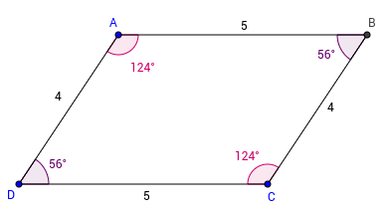
نشاط 1
في مفهوم "متوازي الأضلاع":
- حدد الخاصية الحرجة.
- حدد الخاصية غير الحرجة.

Slide 6
وهناك عدة تصنيفات للمفاهيم الرياضية منها:
1. المفاهيم الدلالية : هي المفاهيم التي تستخدم للدلالة على شيء ما وتشكل مجموعة أمثلة المفهوم (ليست مجموعة خالية).
مثال: المفهوم الدلالي للعدد الزوجي يشير الى مجموعة أمثلة مفهوم العدد الزوجي { 0، 2، 4 ، 6 ، 8 ،...} وهي مجموعة غير منتهية.
مثال: المفهوم الدلالي للعدد الفردي يشير الى مجموعة أمثلة مفهوم العدد الفردي
{ 1، 3، 5 ، 7 ، 9 ،...} وهي مجموعة غير منتهية.
2. المفاهيم الحسية والمفاهيم المجردة:
أ. المفهوم الحسي : هو المفهوم الذي عناصر مجموعة أمثلته أشياء حسية كمفهوم المسطرة الحاسبة و الفرجار و المنقلة .
ب. المفهوم المجرد: هو المفهوم الذي عناصر مجموعة أمثلته أشياء غير حسية كمفهوم العدد الأولي والمستطيل.

Slide 7
3. المفاهيم البسيطة و المفاهيم المركبة : يتكون المفوم المركب من مفهومين بسيطين أو أكثر.
مثال: الشعاع مفهوم بسيط في حين أن الزاوية مفهوم مركب.
مثال: القطعة المستقيمة مفهوم بسيط في حين أن المربع مفهوم مركب.

Slide 8
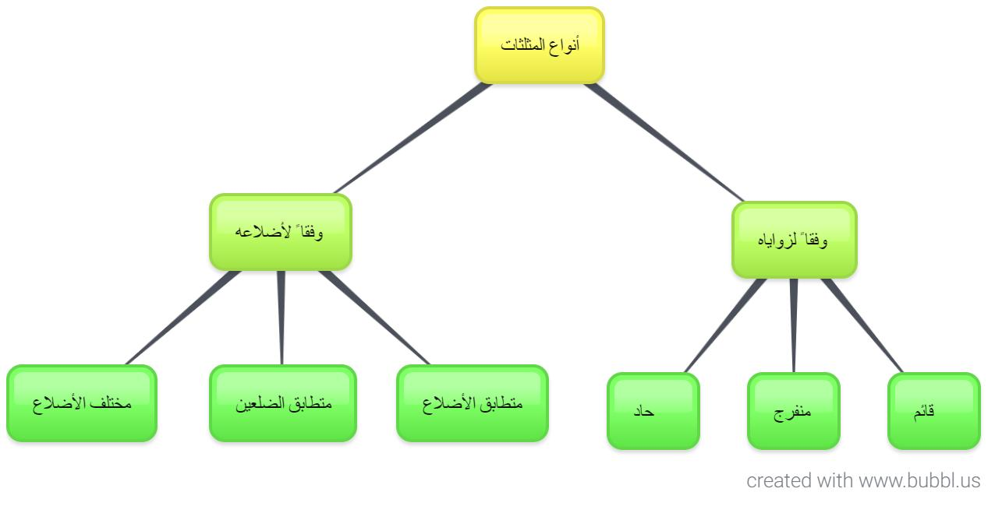
الخريطة المفاهيمية
الخريطة المفاهيمية: هي شبكة من المفاهيم الفرعية التي تكون المفهوم، ترتبط فيها بينها بعلاقات تمثل بكلمات أو مصطلحات محددة.

Slide 9
أهمية الخريطة المفاهيمية:
- توفر عنصر الربط و التكامل في المنهاج.
- توفر تعلم ذا معنى للطلبة عند رؤيتهم لها.
- تقدم للمتعلم معلومات مفيدة عن المتطلبات السابقة الضرورية للتعلم الجديد.

Slide 10
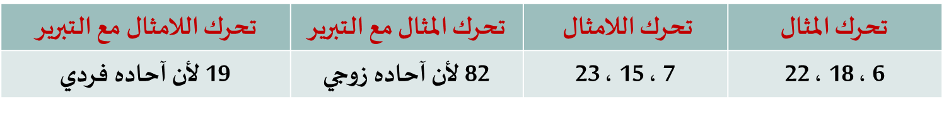
تحركات تعليم المفاهيم الرياضية
استراتيجية تدريس المفهوم: التحركات التي يقوم بها المعلم عند تدريس المفهوم.
يمكن تصنيف تحركات تعليم المفاهيم الرياضية إلى ثلاثة أصناف هي:
أولا: التحركات الدلالية: وهنا يتم ذكر بعض العناصر ( الأمثلة ) التي تنتمي للمفهوم و بعض العناصر التي لا تنتمي (اللاأمثلة ).
مثال: العدد الفردي والعدد الزوجي

Slide 11
ثانيا: التحركات الإصطلاحية: تلك التحركات التي تحدد خصائص المفهوم والشروط اللازم توافرها في المفهوم.
1. تحرك الخاصية الواحدة: يقدم في هذا التحرك خاصية واحدة من خصائص المفهوم.
مثال:
المفهوم: المربع.
تحرك الخاصية الواحدة: شكل رباعي أضلاعه متطابقة.

Slide 12
2. تحرك الشرط الضروري: يعطى في هذه الخاصية الشرط الضروري.
الشرط الضروري هو خاصية يجب توفرها لإدراج الشيء موضوع البحث في مجموعة إسناد المفهوم أو إعطاء مصطلح المفهوم لذلك الشيء.
مثال:
المفهوم: الزاوية الحادة.
الشرط الضروري: أصغر من الزاوية القائمة.

Slide 13
3. تحرك الشرط الكافي: يعطى في هذه الخاصية الشرط الكافي.
الشرط الضروري هو خاصية اذا توافرت في الشيء بحيث أدرج هذا الشيء في أمثلة المفهوم أو أعطي الشيء موضوع البحث مصطلح المفهوم.
مثال: المفهوم: الزاوية الحادة.
الشرط الكافي: قياسها أكبر من 0̊ وأقل من 90̊.
الفرق بين الشرط الضروري والشرط الكافي هو أن الشرط الضروري قد لا يكون كافيا لإدراج الشيء في مجموعة أمثلة المفهوم.

Slide 14
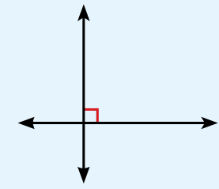
4. تحرك التعريف: من أكثر التحركات شيوعا وأكثرها دقة و تحديدا للمفهوم، ويقدم توضيحا موجزا لمصطلح المفهوم.
مثال: المفهوم: المستقيمان المتعامدان.
التعريف: مستقيمان متقاطعان يُكوّن تقاطعهما زوايا قائمة.

Slide 15
5. تحرك المقارنة: قد يكون هناك مفهومان متشابهان إلى حد ما، أحدهما معروف و المفهوم الآخر جديد. يقدم المفهومان معا بحيث تظهر بينهما التشابهات والاختلافات.
مثال:المستقيمان المتقاطعان والمستقيمان المتعامدان.
التشابه: يتشابهان في أنهما يتقاطعان في نقطة واحدة.
الاختلاف: المستقيمان المتعامدان يجب أن ينتج من تقاطعهما زوايا قائمة في حين أن المستقيمان المتقاطعان قد ينتج من تقاطعهما زوايا أخرى (غير قائمة).

Slide 16
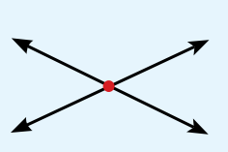
5. تحرك المقارنة: قد يكون هناك مفهومان متشابهان إلى حد ما، أحدهما معروف و المفهوم الآخر جديد. يقدم المفهومان معا بحيث تظهر بينهما التشابهات والاختلافات.
مثال:المستقيمان المتقاطعان والمستقيمان المتعامدان.
التشابه: يتشابهان في أنهما يتقاطعان في نقطة واحدة.
الاختلاف: المستقيمان المتعامدان يجب أن ينتج من تقاطعهما زوايا قائمة في حين أن المستقيمان المتقاطعان قد ينتج من تقاطعهما زوايا أخرى (غير قائمة).

Slide 17
6. تحرك التحليل: نقدم في هذا التحرك مجموعة جزئية أو أكثر من مجموعة أمثلة المفهوم (مجموعة الإسناد).
مثال: مفهوم الأشكال المستوية.
المثلث والمربع والمسطيل أشكال مستوية.
وكذلك متوازي الأضلاع وشبه المنحرف أشكال مستوية.

Slide 18
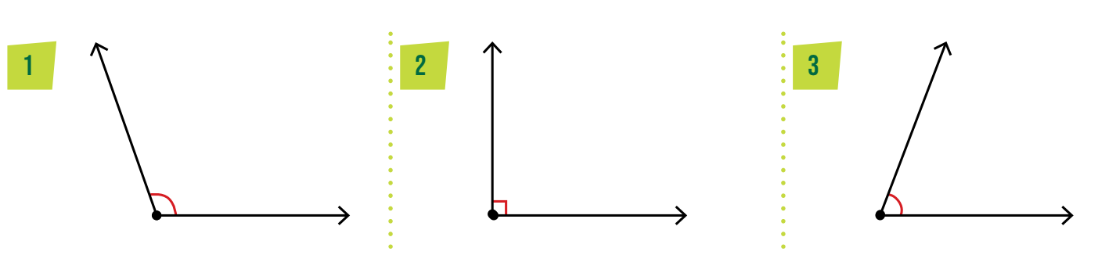
ثالثا: تحركات الرسم / التمثيل البياني: هناك مفاهيم تحتاج إلى استخدام الرسم أو التمثيل البياني في تدريسها أو توضيحها. وخصوصا المفاهيم الهندسية.
مثال: مفهوم الزاوية.

Slide 19
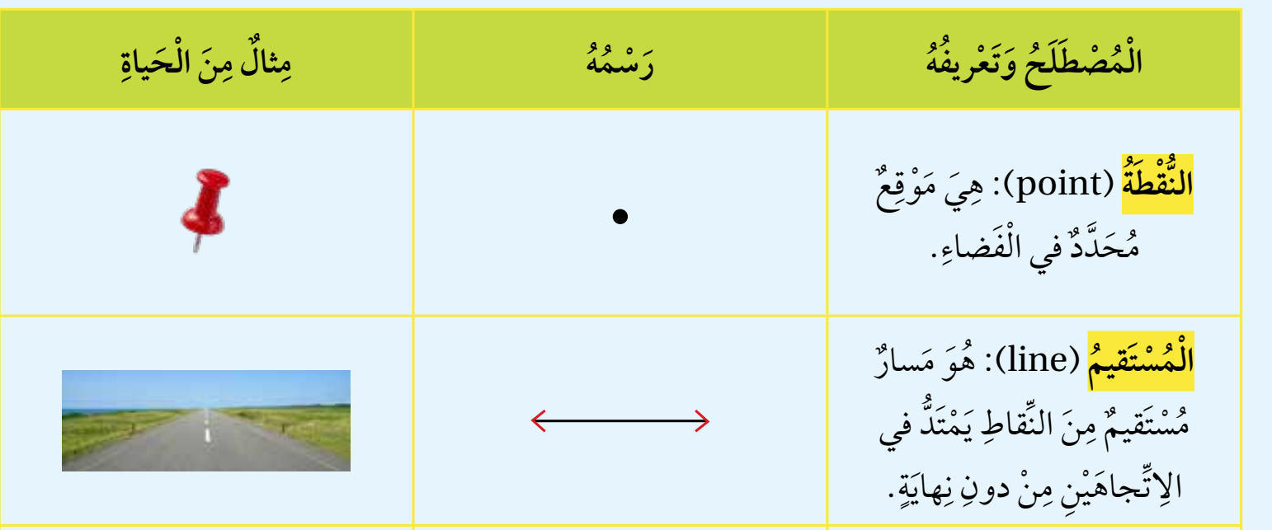
استراتيجيات تعليم المفاهيم الرياضية
استراتيجية تعليم المفهوم: مجموعة من التحركات التي يستخدمها المعلم أو الكتاب المدرسي بتتابع معين لتعليم ذلك المفهوم.
مثال: تدريس مفهوم المستقيم (تحرك التعريف، تحرك الرسم، تحرك المثال)

Slide 20
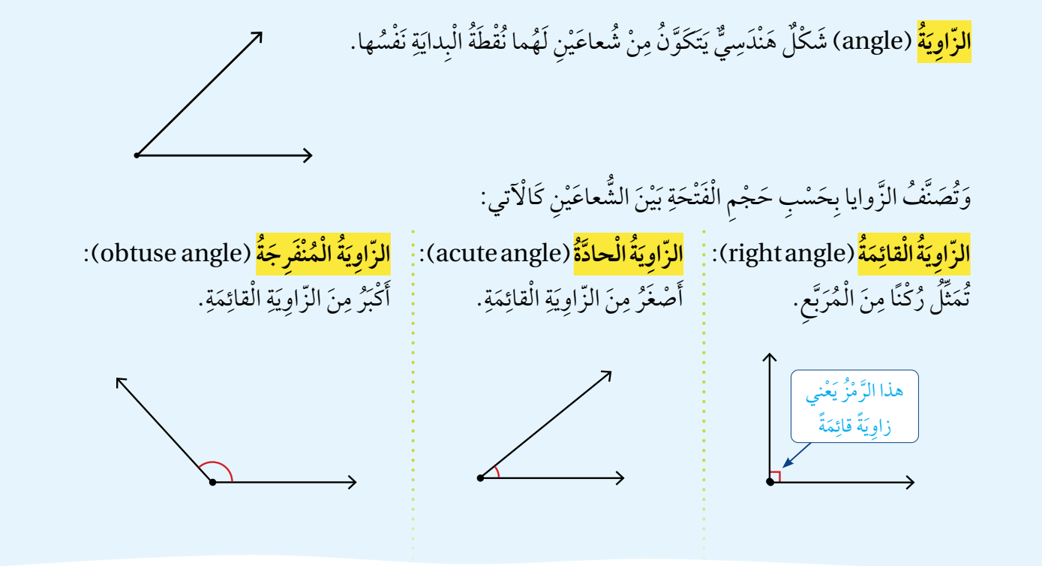
مثال: تدريس مفهوم الزاوية (تحرك التعريف، تحرك الرسم، تحرك التصنيف، تحرك المثال).

Slide 21
إرشادات تعليمية لتعليم المفهوم مبنية على البحث التجريبي ( تينيسون وبارك )
1. بينت الدراسات أن أداء الطلبة الذين أعطوا تعريف المفهوم أفضل من أداء الطلبة الذين لم يعطوا التعريف.
2. مجرد إعطاء التعريف لا يضمن حدوث التعلم.
3. تكون الأمثلة و اللا أمثلة فعالة إذا كانت متباينة في صفاتها.
4. التدرج في الصعوبة و التنوع.
5. توصلت النتائج أن أنسب عدد للأمثلة هو 4 يكون حسب عدد الصفات الحرجة و المتغيرة للمفهوم.

